Slide 1
Семантические сети

Slide 2
Определение
Семантическая сеть (смысловая сеть) — модель предметной области, представленная в виде графа, вершинами которого являются понятия, а дуги (ребра) – отношения между ними.

Slide 3
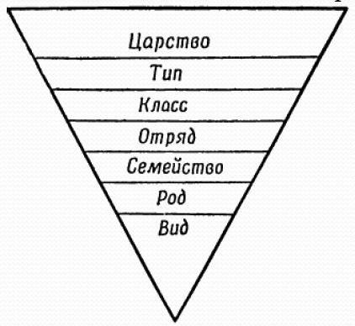
История семантических сетей
Один из первых формализмов в области представления знаний.
Биологическая классификация Карла Линнея 1735 г.

Slide 4
История семантических сетей
Прародителями современных семантических сетей можно считать экзистенциальные (лат. exsisto - возникаю, происхожу, существую) графы, предложенные Чарльзом Пирсом в 1909 г. С их помощью описывались понятия и логические связи между ними некоторой предметной области.
Важным этапом в становлении семантических сетей стали работы немецкого психолога Отто Сэлза (1913 - 1922 гг.) Для описания понятий и связей между ними, а также изучения методов наследования свойств он использовал графы и семантические отношения.
Первые компьютерные реализации семантических сетей появились в конце 1950-х – начале 1960-х гг. в системах машинного перевода (Ричард Риченс, Маргарет Мастерман).

Slide 5
Пример сети

Slide 6
Экстенсиональные и интенсиональные семантические сети
Экстенсиональная сеть описывает факты, т. е. экстенсиональное знание о моделируемых объектах является «фотографией» текущего состояния.
Интенсиональная сеть описывает общую структуру моделируемой предметной области на основе абстрактных объектов и отношений.

Slide 7
Ассоциативная модель памяти и представление смысла: сети Куиллиана
Одной из основополагающих теоретических работ по семантическим сетям считается труд американского психолога Росса Куиллиана (Ross Quillian) о «семантической памяти» («Semantic memory. Semantic information processing», «Семантическая память. Семантическая обработка информации», 1968г.)
Росс Квиллиан: в основе восприятия текста человеком лежит «создание некоторого рода мысленного символического представления»;
Моделирования человеческой памяти с помощью сетевых структур, в которых узлы соответствуют словесным понятиям, а связи между узлами – отношениям между понятиями;
Структура сети: узел-тип соответствует какому-либо понятию и связан с определенной комбинацией узлов лексем, являющихся определением данного понятия, а смысл узла-лексемы определяется через ссылку на соответствующие узлы-типы (подобно толковому словарю).

Slide 8
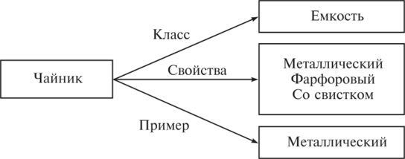
TLC-модели (Teachable Language Comprehender)
Основная идея: описание значений класса, к которому принадлежит объект, его прототипа и установление связи со словами, отображающими свойства объекта.
В сети определены операторы отношений, называемые классом, свойством и примером, для которых описаны значения.

Slide 9
Падежные рамки Филмора
Филмором (Fillmore), 1968, предложена сеть, в которой отношения определяются на
основе грамматики английского языка.
Связи соответствуют роли существительного
или группы существительных, входящих в заданное предложение. К числу возможных ролей относятся:
агент,
объект,
инструмент,
время
место.

Slide 12
«Популярные» отношения в семантической сети
Иерархические: Быть эталоном, иметь атрибут, Быть элементом подкласса, Быть элементом класса
Отношения меры: Признак-мера, Мера-значение, Признак-значение
Отношения времени:Одновременно, Быть раньше, Быть позже, Одновременно начаться, Одновременно кончиться, Совпадать по времени, Пересекаться по времени
Отношения сравнения: Равно, Больше равно, Меньше равно, Меньше, Несравнимо
Порядковые отношения: Быть ближайшим, Быть следующим, Быть предыдущим, Быть очередным, Быть заменяемым
Отношения атрибутов: Иметь имя, Иметь оценку
Информационные отношения: быть отправителем, быть получателем
Казуальные отношения: Быть целью, Быть мотивом, Причина-следствие
Инструментальные: Быть средством, Быть инструментом, Служить для чего либо
Пространственные отношения: Пересекаться в пространстве, Быть слева, Быть справа, Быть сверху, Быть снизу, Быть спереди Быть сзади........

Slide 13
Структура семантических сетей: понятие
В СС каждое понятие представляется вершиной графа.
В качестве понятий обычно выступают абстрактные или конкретные объекты.

Slide 14
Структура семантических сетей: отношение
Понятия, которые семантически связаны, соединяются дугами которые могут быть (а могут и не быть) размечены.
При таком представлении, описание смысла заключается в том, как одно понятие связано с другими.

Slide 15
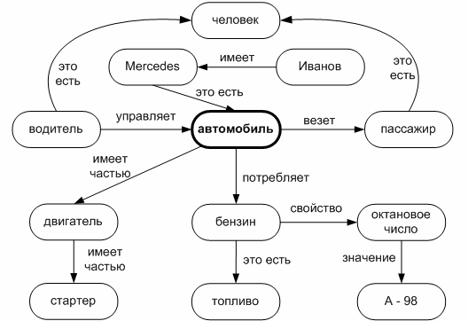
Пример сети

Slide 16
Иерархические семантические сети (ИСС)
Иерархические семантические сети - сети, которые имеют в своем составе вершины обладающие собственной внутренней структурой.
Отличительная особенность - возможность деления исходной сети на подсети (пространства), а также в возможности установления отношений не только между отдельными вершинами, но и между пространствами. При делении на подсети должны выполнятся условия:
Все вершины и дуги должны являться элементами по крайней мере одного пространства.
Вершины ИСС соответствующего пространства, а дугами отношения видимости.

Slide 17
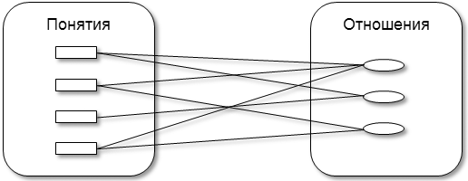
Концептуальные графы
Концептуальный граф – это двудольный ориентированный граф, состоящий из вершин двух типов: понятий (англ. concept) и концептуальных отношений (англ. conceptual relation).
Двудольный граф – это граф, множество вершин которого можно разбить на две части таким образом, что каждое ребро графа соединяет какую-то вершину из одной части с какой-то вершиной другой части, то есть не существует ребра, соединяющего две вершины из одной и той же части.

Slide 18
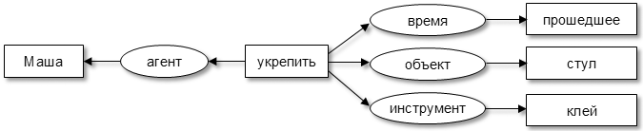
Концептуальные графы: пример
Понятия в концептуальных графах отображаются прямоугольниками, отношения между ними – эллипсами.
В отличие от семантических сетей отношение между понятиями отображаются не именованной дугой графа, а вершиной соответствующего типа, которая связывает два понятия дугами без метки.
Маша укрепила стул клеем.

Slide 19
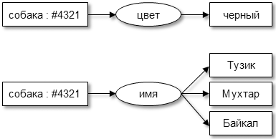
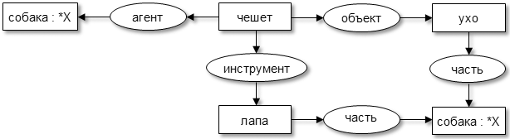
Специальные типы вершин
Три собаки «Тузик», «Мухтар» и «Байкал» черного цвета можно описать вместо одного графа двумя.
Маркер «#» - неименованные (анонимные) экземпляры
Маркер «*» - любой экземпляр типа

Slide 20
Вывод по семантической сети
Особенность логического вывода на СС состоит в единстве БЗ и МЛВ.
Основной механизм вывода: движение по связям между узлами.
Поиск пересечений - поиск в сети фрагмента, совпадающего с фрагментом-запросом.
Вывод по иерархии наследования.

Slide 21
Достоинства
Универсальность, достигаемая за счет выбора соответствующего набора отношений.
Наглядность системы знаний, представленной графически;
Близость структуры сети, представляющей систему знаний, семантической структуре фраз на естественном языке;
Соответствие современным представлениям об организации долговременной памяти человека.

Slide 22
Недостатки семантических сетей
не дает ясного представления о структуре предметной области, поэтому формирование и модификация такой модели затруднительны;
представляют собой пассивные структуры, для обработки которых необходим специальный аппарат формального вывода;
проблема поиска решения в семантической сети сводится к задаче поиска фрагмента сети, соответствующего подсети, отражающей поставленный запрос. Это, в свою очередь, обуславливает сложность поиска решения в семантических сетях;
представление, использование и модификация знаний при описании систем реального уровня сложности оказывается трудоемкой процедурой, особенно при наличии множественных отношений между ее понятиями.

